Slide 1
GRASP algoritam
Jelena kostadinović
Sofija višnjić

Slide 2
Uvod u GRASP
GRASP je višestartna metaheuristika: u svakoj iteraciji prvo konstruiše rešenje “pohlepno ali randomizovano”, pa ga zatim poboljša lokalnom pretragom; čuva se najbolje rešenje do tada.
Ključna poluga je RCL (restricted candidate list): umesto da uvek uzmemo najbolji potez, biramo nasumično iz “dovoljno dobrih” poteza—time dobijamo diversifikaciju bez potpunog haosa.

Slide 3
Kako GRASP radi
“Ponavljam mnoge kratke pokušaje”: svaki pokušaj napravi novo početno rešenje (konstrukcija) i odmah ga dotera(lokalna pretraga)
Zašto radi: konstrukcija daje različite startne tačke (diversifikacija), lokalna pretraga brzo gura rešenje do lokalnog optimuma (intenzifikacija)
GRASP je okvir: konkretna greedy funkcija i susedstvo lokalne pretrage zavise od problema (TSP, set covering, raspoređivanje…)
A[Start / init best] --> B[Construction: greedy + random (RCL)]
B --> C[Local search: improve in neighborhood N(x)]
C --> D[Update best-so-far]
D --> E{Stop? time / iterations / no-improvement / target}
E -- No --> B
E -- Yes --> F[Return best]

Slide 4
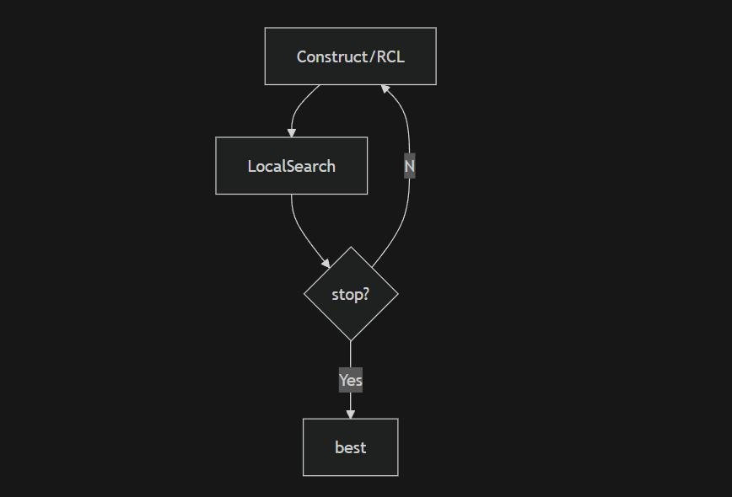

Slide 5
Parametar α i RCL strategije
Value-based RCL : dovoljno dobri kandidati se biraju po pragu koji kontroliše α; α upravlja odnosom random↔greedy
Veći α → više “greedy”, brže ali manje raznovrsno; manji α → više random, šire pretraživanje.

Slide 6
Zašto GRASP tipično nadmašuje brute-force
Kompleksnost: brute-force za TSP tipično enumeriše permutacije (≈(n−1)! ili n!), pa brzo postaje neizvodljiv
GRASP po iteraciji obično radi polinomijalno (konstrukcija + lokalna pretraga), pa može da obradi veće n uz kontrolisan budžet iteracija/vremena
Anytime: posle svake iteracije imam validno “best-so-far” rešenje; što duže radi, veća šansa da se popravi
Paralelizacija: pošto su iteracije u suštini nezavisni pokušaji (multi-start), prirodno je pokrenuti više instanci paralelno i uzeti minimum (najbolje)

Slide 7
Problem mreže za vanredne situacije
Cilj: Pouzdana komunikacija u vanrednim situacijama
Povezati sve čvorove mreže uz minimalan trošak i visoku pouzdanost
Kazna zbog nepouzdanosti čvora
Svaki čvor ima kaznu koja odražava njegov rizik nepouzdanosti.
Ukupan obračun troška
Zbir troškova povezivanja i kazni za pouzdanost za sve čvorove.
Izazov: Optimalan redosled obilaska
Pronaći najbolju sekvencu kako bi se minimizovao ukupan trošak i maksimizovala pouzdanost.

Slide 8
Implementacija
Problem izgleda kao TSP‑varijanta: tražim turu kroz sve čvorove sa povratkom na start, uz trošak ivica i dodatni penal pouzdanosti po posećenom čvoru
Konstrukcija: iz trenutnog čvora rangiram kandidate po (udaljenost + penal) i obično biram najbolji, ali ponekad biram nasumično iz “top‑k” (RCL‑nalik) liste
Parametrizacija: iterations = 30; “greediness” se menja po iteraciji kao 0.9 − it/iterations, i postoji rano zaustavljanje ako 15 iteracija nema poboljšanja
Lokalna pretraga: 2‑opt na turi (reverzije segmenata) ponavljana dok god nađe poboljšanje

Slide 9
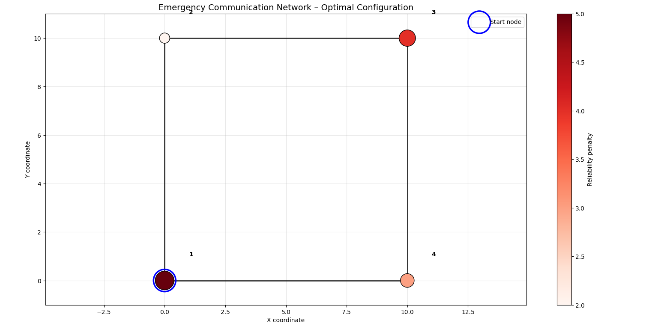
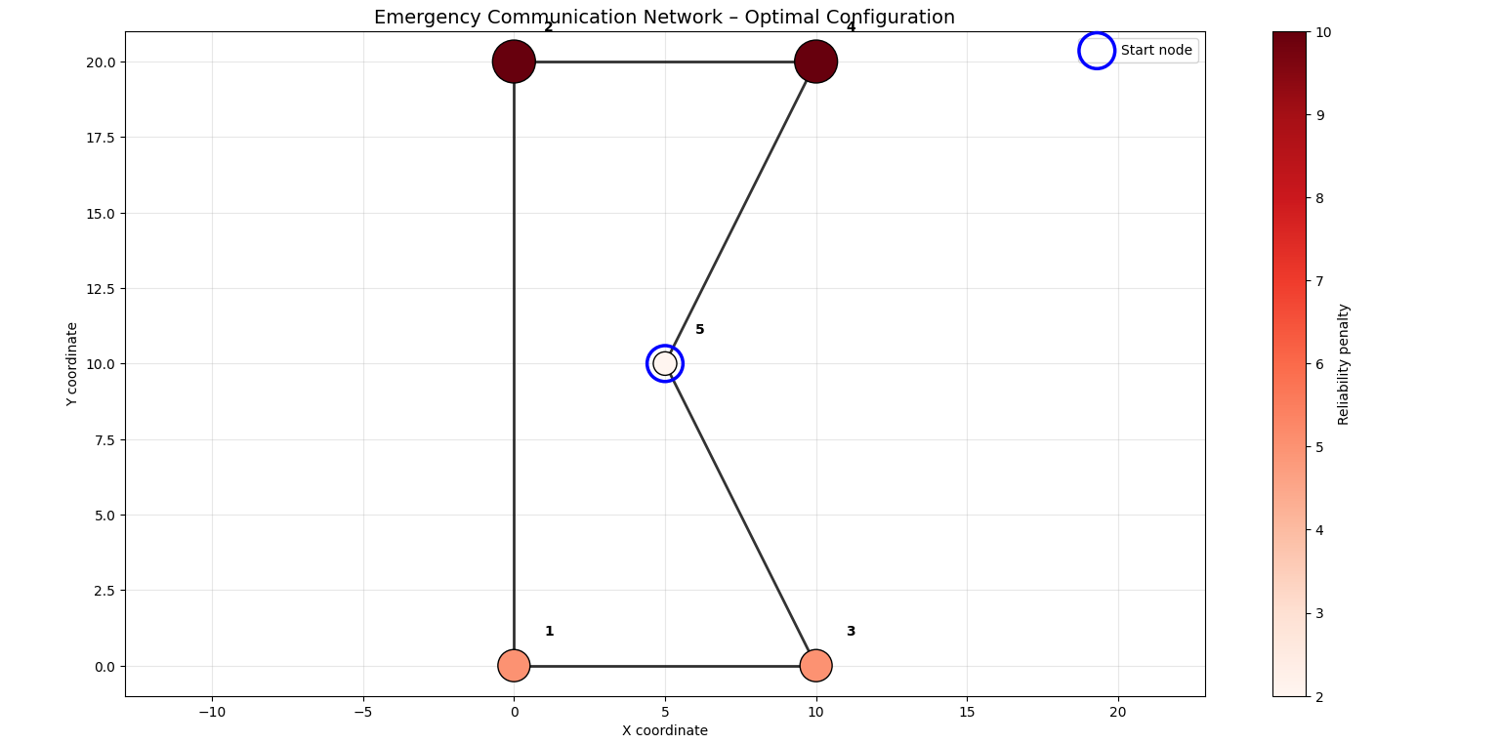
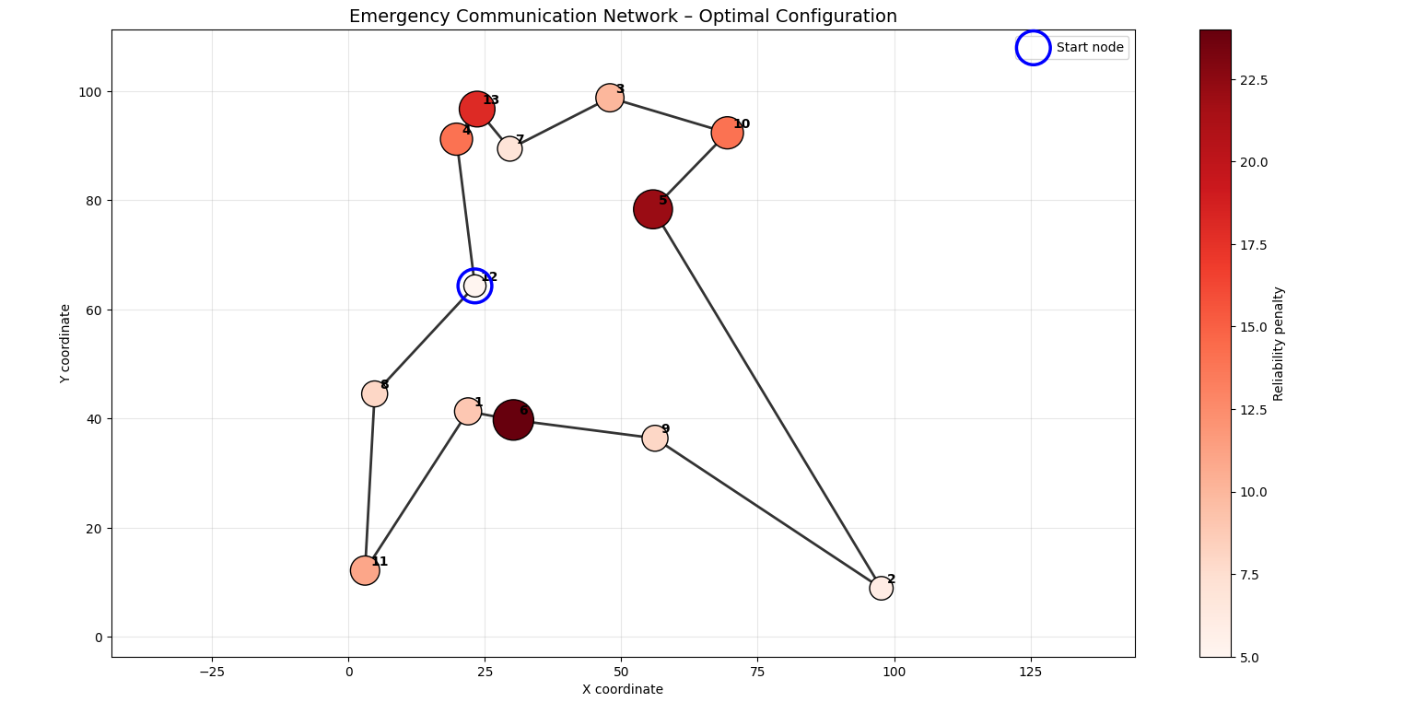
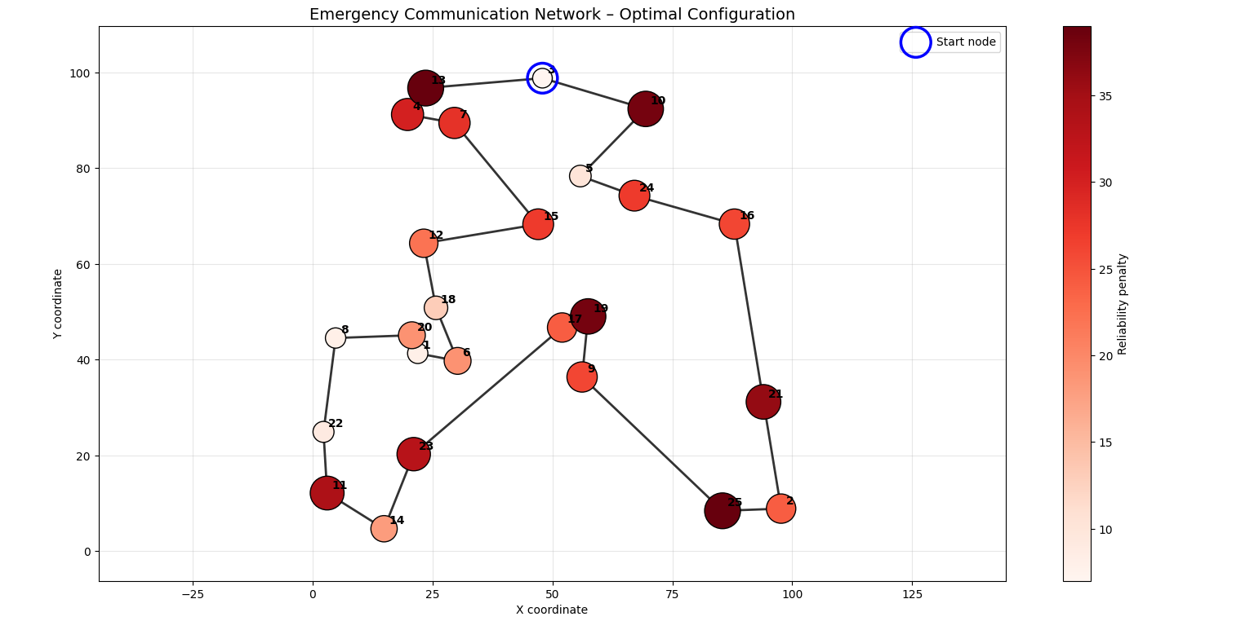

Slide 10
Problem turiste
Cilj: Optimalna turistička ruta
Pronaći najkraću rutu obilaska svih turističkih atrakcija na osnovu njihovih koordinata.
Problem obilaska svih lokacija
Turista želi da obiđe sve zadate atrakcije tačno jednom i da se vrati na početnu lokaciju.
Rastojanje između atrakcija
Udaljenost između svake dve atrakcije računa se na osnovu njihovih koordinata koristeći Euklidsko rastojanje.
Ukupan trošak rute
Ukupan trošak predstavlja zbir svih rastojanja između uzastopnih atrakcija na ruti.
Izazov: Optimalan redosled obilaska
Potrebno je pronaći redosled obilaska atrakcija koji minimizuje ukupnu dužinu rute.

Slide 11
Implementacija
Konstrukcija (restricted_candidate_list): bira se start, pa u svakom koraku ili greedy najbliži neposećen (ako je rand > greediness) ili slučajno neposećen (ako je rand <= greediness); ; veći “greediness” ovde znači više random poteza
Lokalna pretraga: 2‑opt (reverzija segmenta ture) nad konstruisanim kandidatom
GRASP petlja: svaka iteracija generiše rcl_size konstruktovanih kandidata, bira jednog slučajno, primeni 2‑opt, ažurira best i štampa “Iteration -> Distance”

Slide 12
